Slide 1
Análisis sintáctico
El analizador léxico tiene como entrada el código fuente en forma de una sucesión de caracteres. El analizador sintáctico tiene como entrada los lexemas que le suministra el analizador léxico y su función es comprobar que están ordenados de forma correcta (dependiendo del lenguaje que queramos procesar). Los dos analizadores suelen trabajar unidos e incluso el léxico suele ser una subrutina del sintáctico.

Slide 2
Al analizador sintáctico se le suele llamar párser. El párser genera de manera teórica un árbol sintáctico. Este árbol se puede ver como una estructura jerárquica que para su construcción utiliza reglas recursivas. La estructuración de este árbol hace posible diferenciar entre aplicar unos operadores antes de otros en la evaluación de expresiones. Es decir, si tenemos esta expresión en Java:
x = x * y – 2;

Slide 3
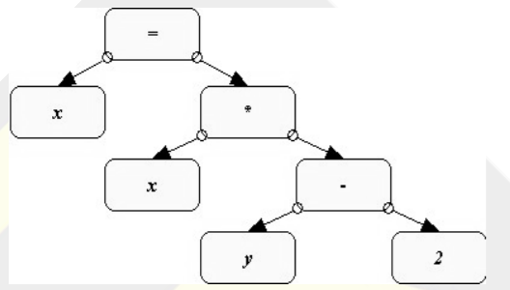
El valor de x dependerá de si aplicamos antes el operador producto que el operador suma. Una manera adecuada de saber qué operador aplicamos antes es elegir qué árbol sintáctico generar de los dos posibles.

Slide 4
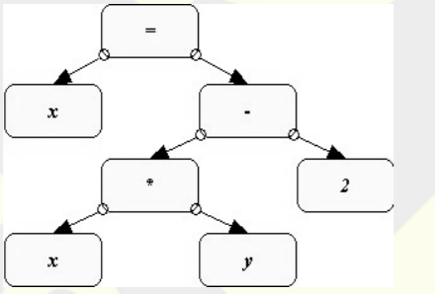

Slide 5
En resumen, la tarea del analizador sintáctico es procesar los lexemas que le suministra el analizador léxico, comprobar que están bien ordenados, y si no lo están, generar los informes de error correspondientes. Si la ordenación es correcta, se generará un árbol sintáctico teórico.

Slide 6
Análisis semántico
Esta fase toma el árbol sintáctico teórico de la anterior fase y hace una serie de comprobaciones antes de obtener un árbol semántico teórico.
Esta fase es quizás la más compleja. Hay que revisar que los operadores trabajan sobre tipos compatibles, si los operadores obtienen como resultado elementos con tipos adecuados, si las llamadas a subprogramas tienen los parámetros adecuados tanto en número como en tipo, etc.

Slide 7
Esta fase debe preparar el terreno para atajar las fases de generación de código y debe lanzar los mensajes de error que encuentre. En resumen, su tarea es revisar el significado de lo que se va leyendo para ver si tiene sentido. Esta fase, las anteriores y las siguientes se detallarán más adelante, en el desarrollo de los otros capítulos

Slide 8
Generación de código intermedio
El código intermedio (CI) es la representación en un lenguaje sencillo (incluso inventado por el creador del compilador) de la secuencia real de las operaciones que se harán como resultado de las fases anteriores.
Se trata de representar de una manera formalizada las operaciones a llevar a cabo en un lenguaje más cercano a la máquina final, aunque no a una máquina concreta sino a una máquina abstracta

Slide 9
Este lenguaje intermedio debe de ser lo más sencillo posible y, a la vez, lo más parecido a la manera de funcionar de la máquina final.
Hay dos ventajas clave por las que se debe utilizar la generación de código intermedio:

Slide 10
Permite crear compiladores para diferentes máquinas con bastante menos esfuerzo que realizar todo el proceso para cada una de ellas.
Permite crear compiladores de diferentes lenguajes para una misma máquina sin tener que generar cada vez el código final (puesto que tenemos ya el código intermedio creado).

Slide 11
Generación de código final
La generación de código final (CF) es un proceso más mecánico, ya que consiste en ir pasando las distintas instrucciones de CI (que suelen ser de pocos tipos diferentes) al lenguaje ensamblador de la máquina que se vaya a utilizar (más adelante, se puede ensamblar el código y obtener un ejecutable, pero este proceso ya es automático).

Slide 12
Dependiendo de la cantidad de memoria disponible o del número de registros disponibles, quizás sea necesario utilizar en vez de direcciones de memoria como temporales, registros, ya que así se reduce la memoria a usar. Esto es recomendable sobre todo para programas grandes porque casi todas las operaciones que se realizarán van a ser de cargas y almacenamientos de valores.

